Slide 1
Optimización Financiera para Emprendedores: Desarrollo de un Aplicación Asistida por Inteligencia Artificial
ANDRES FELIPE RICO REALPE
MIGUEL ANGEL RODRIGUEZ

Slide 2
Contenido
Contexto
Requisitos Funcionales
Requisitos no Funcionales
Atributos de Calidad
Drivers Arquitectónicos

Slide 3
Contexto
En el mundo del emprendimiento, la gestión financiera es un factor clave para la estabilidad y el crecimiento de los negocios. Sin embargo, muchos emprendedores carecen del conocimiento necesario para administrar eficientemente sus finanzas, lo que puede llevar a problemas de liquidez y decisiones económicas deficientes.
Este proyecto propone el desarrollo de una aplicación de gestión financiera asistida por inteligencia artificial (IA), diseñada para ayudar a los emprendedores en sus primeras etapas. La aplicación permitirá registrar ingresos y egresos, recibir recomendaciones personalizadas basadas en IA, predecir el flujo de caja y generara reportes financieros.
El objetivo principal es brindar a los emprendedores una herramienta intuitiva y accesible que les permita optimizar la administración de su negocio, reducir riesgos financieros y mejorar su planificación económica, fomentando así el crecimiento sostenible de sus emprendimientos.

Slide 4
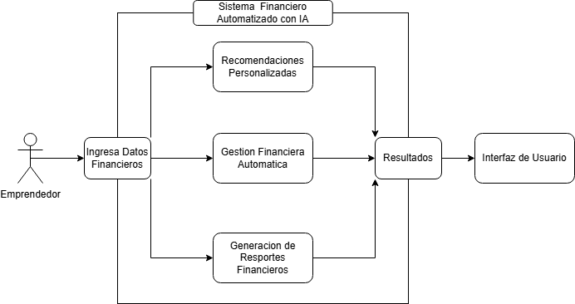


Slide 5
Requisitos Funcionales
ID | Descripción | Detalle | Interesados
REQ-01 | Gestión Financiera Automatizada | La aplicación debe permitir a los usuarios registrar y visualizar ingresos y egresos en tiempo real. | Product Owner, Backend Developer, Frontend Developer, QA Tester, UX/UI Designer.
REQ-02 | Recomendaciones Automatizadas por IA | La IA debe analizar los datos del usuario y generar sugerencias para optimizar su gestión financiera, incluyendo presupuesto, ahorro e inversión. | Product Owner, Backend Developer, QA Tester, DevOps Engineer, Security Engineer.
REQ-03 | Predicción de Flujo de Caja | La aplicación debe analizar patrones financieros y alertar al usuario sobre posibles períodos de inestabilidad económica. | Prodcut Owner, Backend Developer, QA Tester.
REQ-04 | Generación de Reportes Financieros | La aplicación ofrecerá informes detallados sobre la salud financiera del emprendimiento, con gráficos y tendencias. | Product Owner, Backend Developer, Frontend Developer, QA Tester y UX/UI Designer.
REQ-05 | Alertas y notificaciones | La aplicación debe enviar recordatorios de pagos, vencimientos. | Product Owner, Backend Developer, Frontend Developer, QA Tester.

Slide 6
Requisitos No Funcionales
ID | Descripción | Detalle | Interesados
NFR-01 | Actualización de Datos en Tiempo Real | Cualquier ingreso o egreso registrado debe reflejarse en el balance general en un máximo de 2 segundos. | Product Owner, Backend Developer, Frontend Developer, QA Tester, Emprendedores (usuarios finales).
NFR-02 | Tiempo de Respuesta | El sistema debe procesar solicitudes del usuario (como generación de reportes o análisis con IA) en un tiempo inferior a 3 segundos bajo condiciones normales de uso. | Backend Developer, QA Tester, DevOps Engineer, Emprendedores (usuarios finales).
NFR-03 | Tolerancia a Errores de Usuario | La interfaz debe permitir manejar errores comunes de ingreso (como campos vacíos o mal formato de número) mediante mensajes de validación amigables y sin bloquear el uso de la aplicación. | Product Owner, Frontend Developer, QA Tester, Emprendedores (usuarios finales).
NFR-04 | Compatibilidad Multiplataforma | La aplicación debe funcionar en dispositivos móviles y web para facilitar el acceso. | Frontend Developer, QA Tester y UX/UI Designer, DevOps Engineer, Emprendedores (usuarios finales).
NFR-05 | Seguridad de los Datos | La aplicación debe garantizar la protección de la información financiera mediante cifrado y autenticación segura. | Product Owner, Backend Developer, Frontend Developer, QA Tester, Emprendedores (usuarios finales), security Engineer.

Slide 7
Negociación Atributos de Calidad
StakeHolder | Usabilidad | Disponibilidad | Rendimiento | Escalabilidad | Mantenibilidad | Porcentaje Total
Product Owner | 35% | 25% | 20% | 10% | 10% | 100%
Backend Dev | 10% | 20% | 30% | 25% | 15% | 100%
FrontEnd Dev | 45% | 20% | 20% | 10% | 5% | 100%
DevOps Engineer | 10% | 35% | 25% | 20% | 10% | 100%
QA Tester | 25% | 25% | 25% | 15% | 10% | 100%
UX/UI Designer | 60% | 15% | 10% | 10% | 5% | 100%
Security Engineer | 10% | 15% | 20% | 20% | 40% | 100%
Peso | 27.86% | 22.14% | 20.71% | 15.71% | 12.57% | 100%

Slide 8
Drivers Arquitectónicos
Atributo | Descripción | Metrica | Impacto | Dificultad | %Peso | Valor
Usabilidad | Facilidad para que los emprendedores interactúen correctamente con la aplicación. | Nivel de facilidad de uso percibido por el usuario.z | 3 | 3 | 27.86% | 167.16
Escalabilidad | Capacidad del sistema de crecer en usuarios y volumen de datos sin afectar la experiencia | Capacidad del sistema para crecer sin perder rendimiento. | 2 | 3 | 15.71% | 78.55
Rendimiento | Tiempo de respuesta | Rapidez del sistema en tareas clave. | 3 | 2 | 20.71% | 103.55
Disponibilidad | Acceso continuo a la aplicación, incluyendo notificaciones y datos actualizados. | Estabilidad del sistema durante su uso. | 3 | 2 | 22.14% | 110.7
Mantenibilidad | Facilidad de actualizar, corregir errores y añadir nuevas funciones | Facilidad para hacer cambios o correcciones. | 2 | 2 | 13.57% | 54.28

